Slide 1
智慧云平台创新

Slide 2
3.1 智慧家居整体框架

Slide 3
前面的课程我们讲解了物联网的操作系统和物联网的云平台端，对物联网的系统构架有了总体上的认知，接下来的课程我们将会把物联网总体抽象的认知转化为一个具体的项目实践。
智慧家居一直是物联网关注的热点之一，是物联网重要落地平台，智慧家居的实现将极大地便利人们的日常生活，有着非常重要的现实意义。
在课程中，我们通过将物联网的应用落实到一个智慧家居小屋模型上，可以直观地看到数据的采集、数据的迁移、云端处理数据以及整个控制逻辑的构架，课程囊括了设备端数据的采集、数据上云、云端处理、基于物联网平台的 WEB 页面控制和显示以构建手机 APP 控制的整个完整流程。

Slide 4
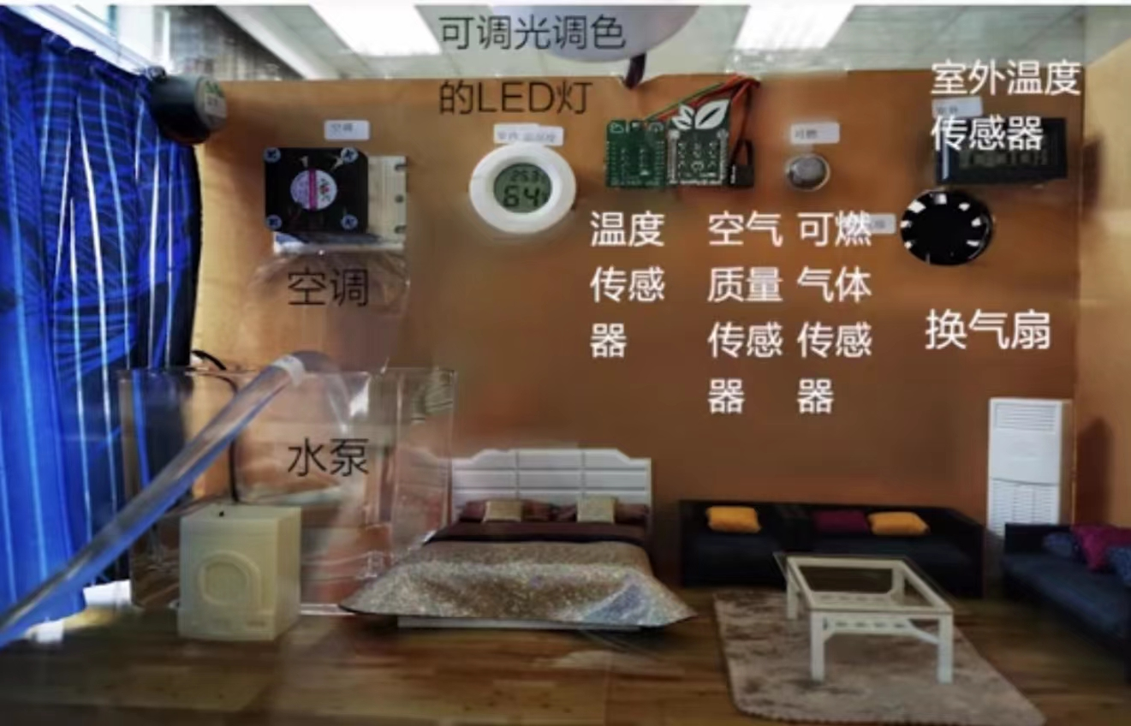

Slide 5
项目需求
该项目需实现的五个功能：
1、室内的温度与空调关联，温度高了，开启空调制冷。平时我们开空调都是温度高了，自己用遥控器开启空调。在智慧小屋里，只需要给定相应的参数，就可以按照设定的参数，空调就可以自主运行，开启空调降温和去湿。
2、当可燃气体传感器超标时，风扇转动、蜂鸣器响。
3、光敏电阻感知外界的光线的强弱，用以判定夜幕降临，在光线暗淡时，拉上窗帘、开启室内的灯光。
4、PM2.5 传感器感知数据超标时，将开启风扇（模拟空气净化器）换气。
5、检测植物的土壤的湿度，在偏低时启动水泵，进行浇灌作业。

Slide 6
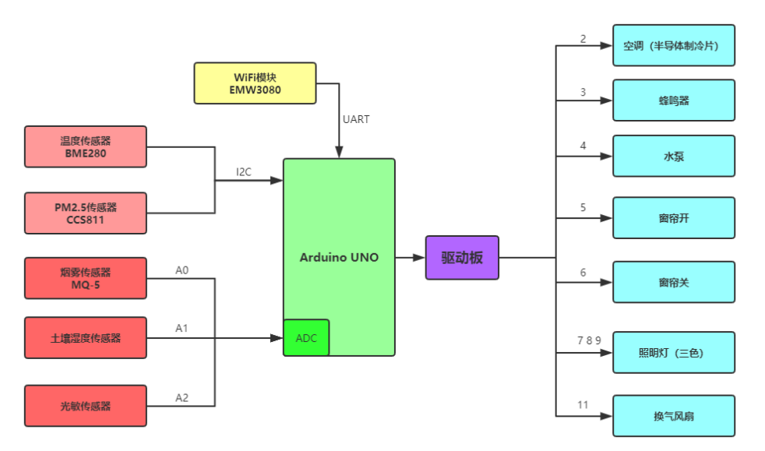
硬件系统构成
如图所示为智慧家居的硬件架构图，大致可以分为四个部分，左侧红色的为传感器，右侧蓝色的为执行器，上方黄色的 Wi-Fi 通讯模块和中间绿色的Arduino UNO 开发板。
Notes:
粉色的是数字传感器，通过IIC协议，Arduino可以直接读取需要的传感器数据。颜色深的是模拟传感器，其采集的数据将以电压的形式输出，由Arduino内置的ADC处理器转化为数字信号。WiFi 通讯模块负责进行网络连接，数据的上传与下行指令的接收。
Arduino UNO 开发板负责进行传感器数据的采集处理动作逻辑的执行和数据的上云。

Slide 7
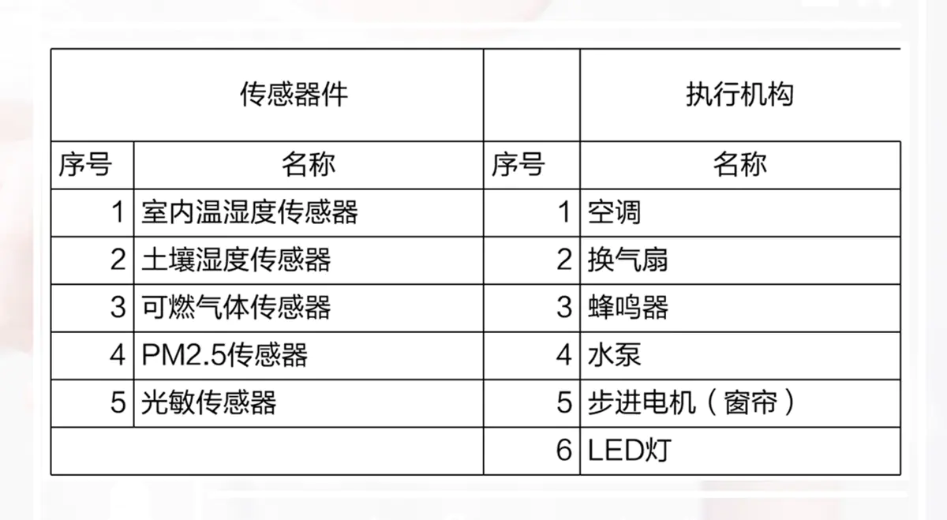

Slide 8
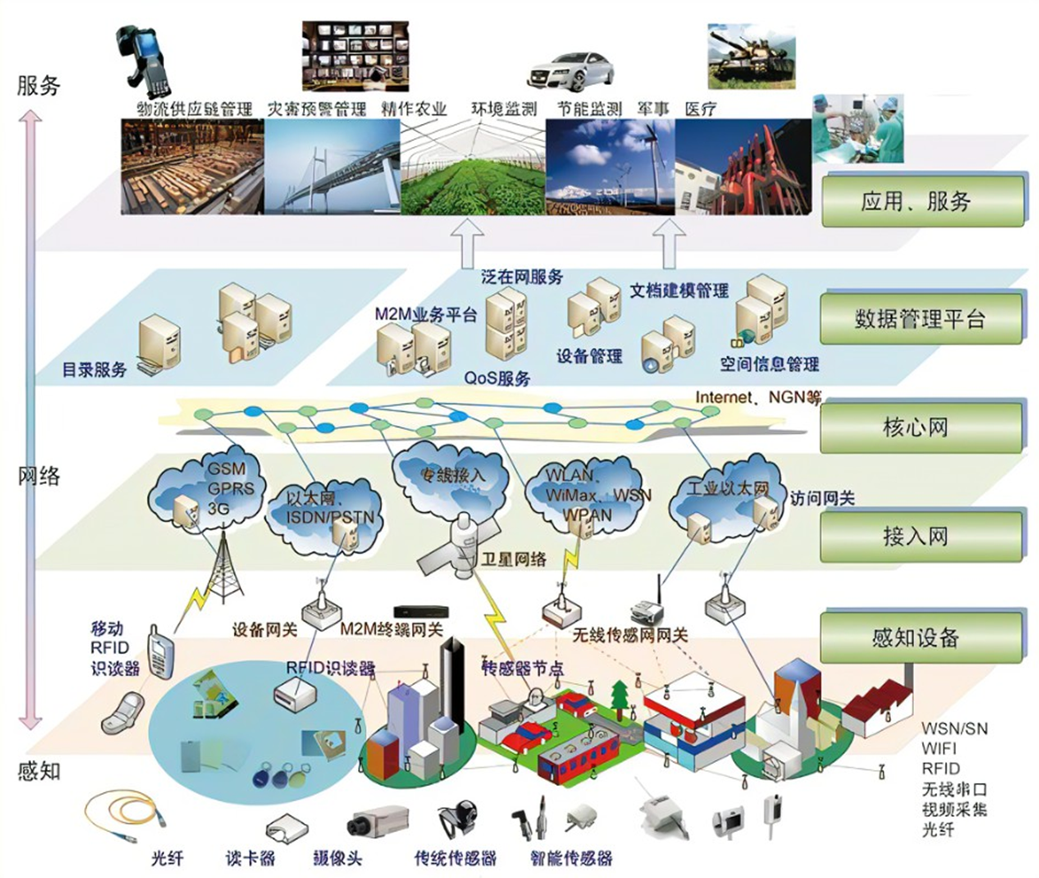
物联网系统架构

Slide 9
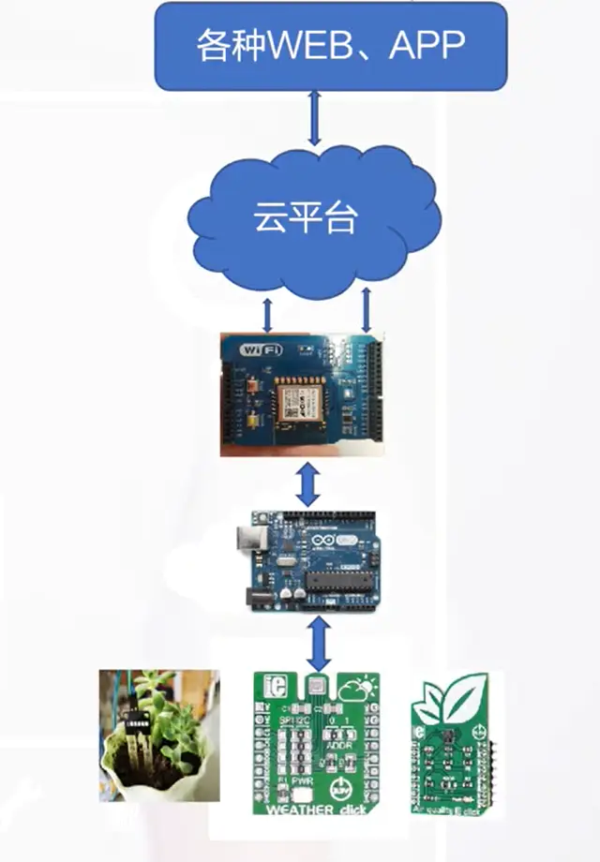
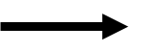
应用层
平台层
阿里云平台
网络层
WiFi模块
感知层
芯片：物联网的“大脑”
传感器：物联网的“五官”
Arduino

Slide 10
目前，许多类型的传感器对于开发者而言都是相通的，与单片机，树莓派，Arduino的接口也是固定的。
传感器的接口
数字量：IIC和SPI接口
模拟量：内置的ADC-模数转换器

Slide 11
是不是所有的物联网项目都是类似的架构？
答案：是的。
不同的是表现的形式不一样，更重要的是对数据的处理方式不一样。
下面以共享单车举例。

Slide 12
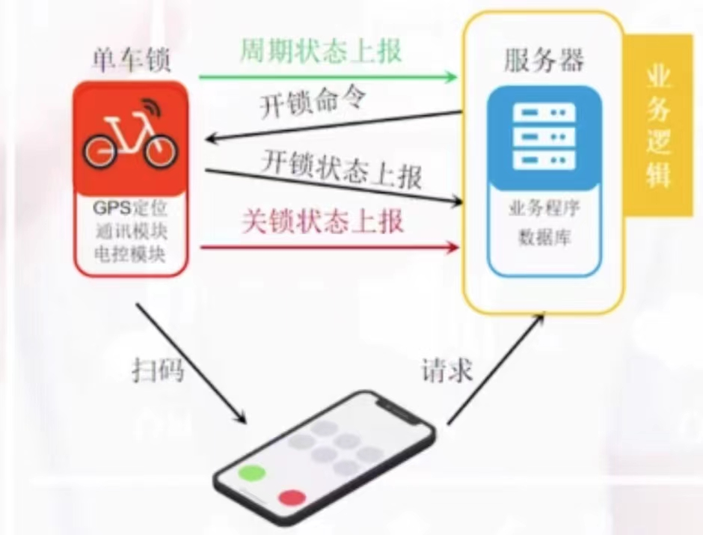
“共享单车”的应用层系统
共享单车主要部分：1.单车上面的智能锁。含有GPS定位模块，通信模块和电控模块。2.用户手机和APP.3.单车提供商的云服务器。

Slide 13
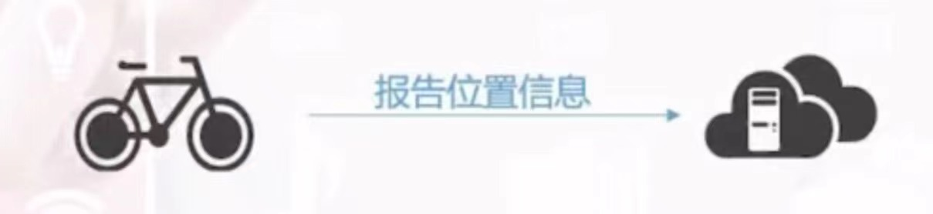
流程1：单车放在路边，通过GPS定位模块，定期将定位信息报告给设备商的云服务器。

Slide 14
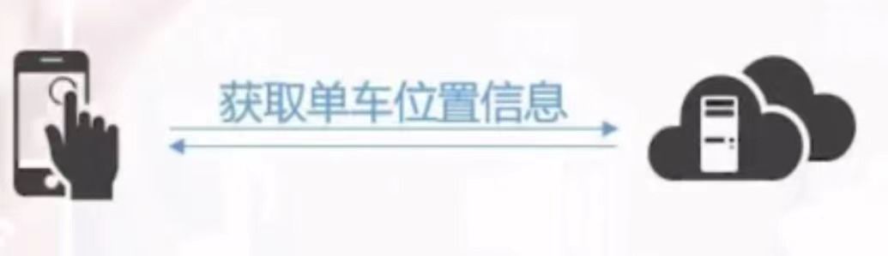
流程2：用户通过手机APP访问云服务器数据，查看周边的单车停放位置信息。

Slide 15
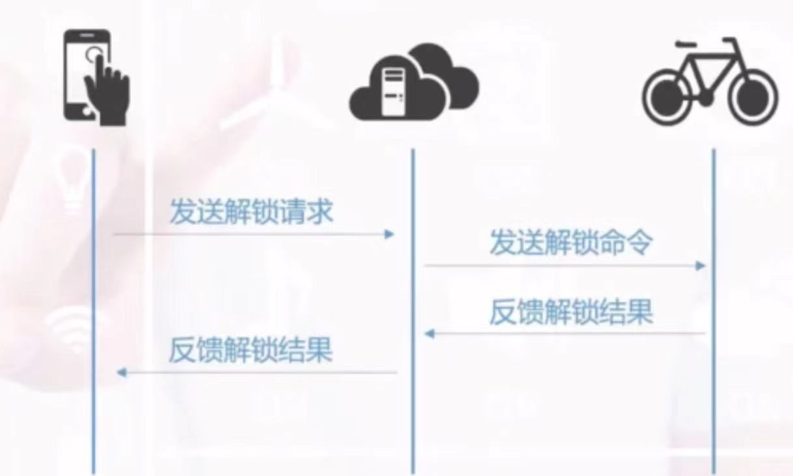
流程3：用户扫单车二维码，APP获取单车ID，发送给云服务器。云服务器发送开锁信息给单车。单车通过通信模块收到解锁命令，由主控模块控制锁进行解锁。用户也会解锁成功信息，进入计费状态。

Slide 16
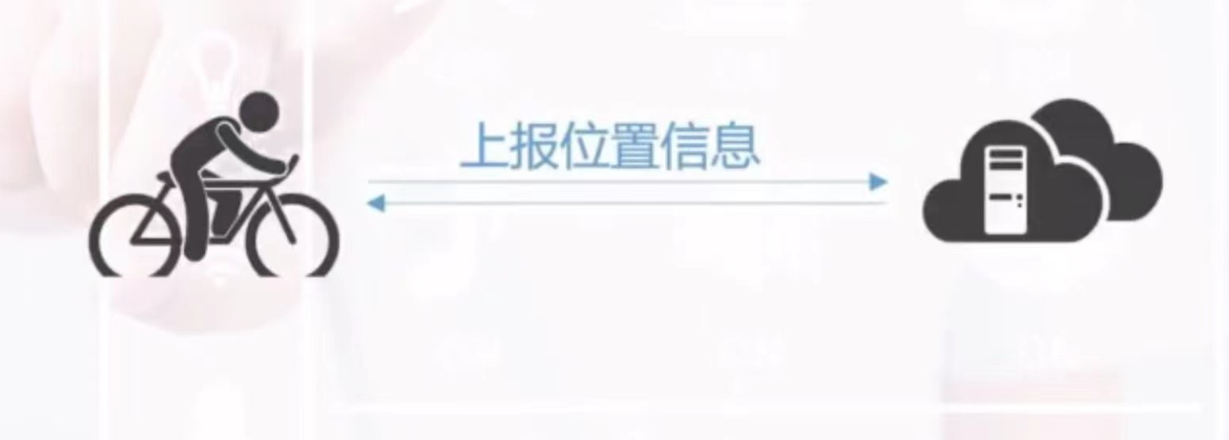
流程4：用户开始骑行。

Slide 17
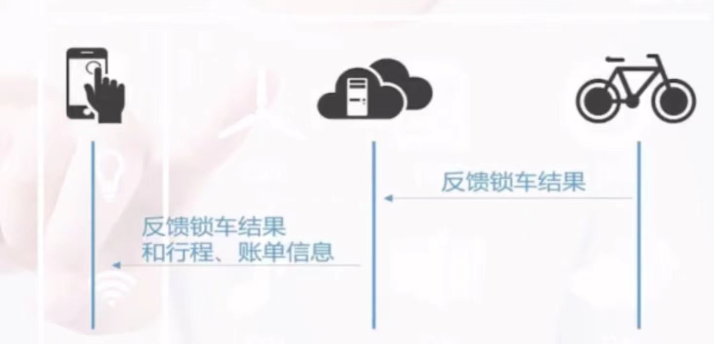
流程5：骑行结束，用户锁车后，单车检测到锁车成功的动作，发送车已锁好的信息给云服务器。云服务器结束计费，发送计费信息给用户APP。

Slide 18
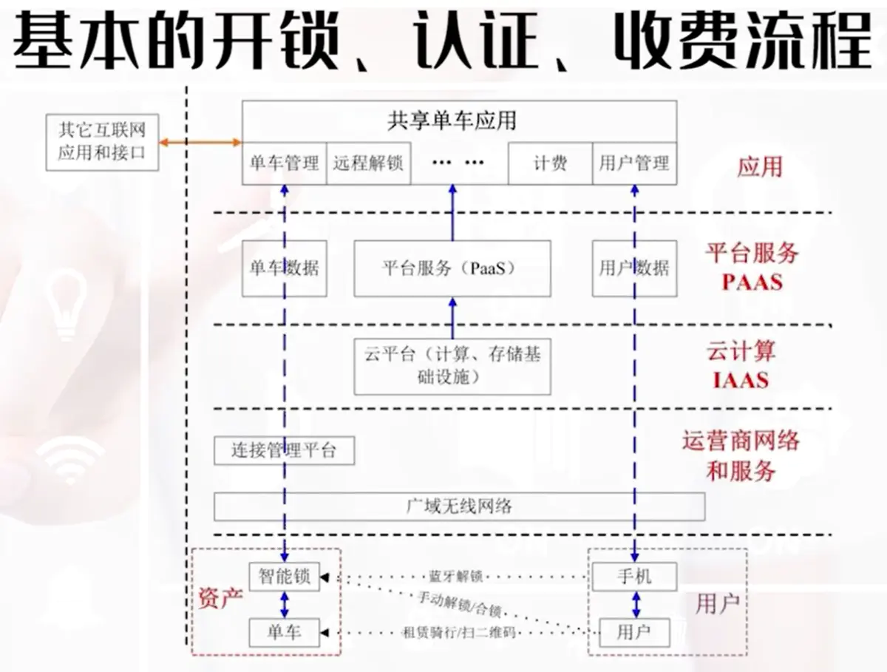

Slide 19
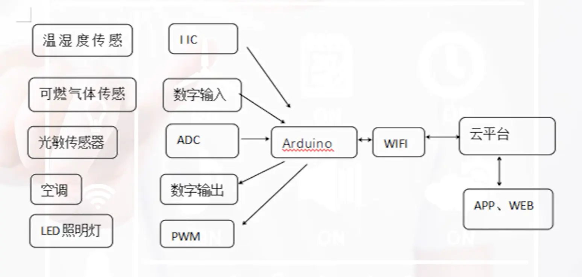
智慧家居信息流的流动过程
温度传感器和可燃气体传感器是数字传感器，数据通过数字信号获取到，采用的IIC传输方式。光敏传感器是模拟传感器，通过ADC接口获取数据。空调可以通过0，1代表高低电平进行控制。LED等可以通过高低电平来控制亮灭，也可以通过PWM来实现灯的亮度和颜色的调节。
Notes:
由图可见咱们的智慧家居项目与物联网的总体架构是一致的。

Slide 20
3.2 Arduino介绍

Slide 21
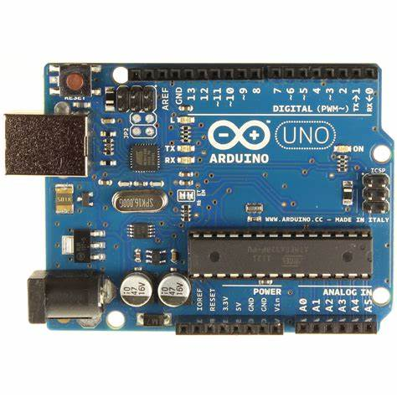
控制主体——Arduino
选用Arduino作为控制主体，负责传感数据的采集、数据的传输、控制指令的下发等功能。采用Arduino作为控制平台的原因：普及度高、成本低，拓展版资源丰富、软件易上手学习等。

Slide 22
Arduino是什么
Arduino是一款使用简单，集硬件，软件环境于一身的开源开发平台，旨在为智能硬件爱好者，交互艺术设计师以及电子软件工程师，提供简单易用的开发体验。

Slide 23
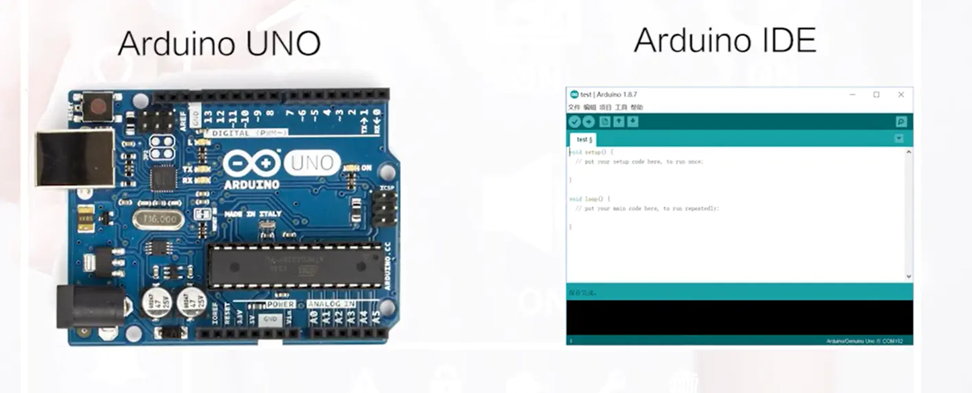
Arduino包括一个硬件平台—— Arduino Board，和一个开发工具—— Arduino IDE，两者都是开源的，既可以获得Arduino开发板的电路图，也可以获得Arduino IDE的源代码

Slide 24
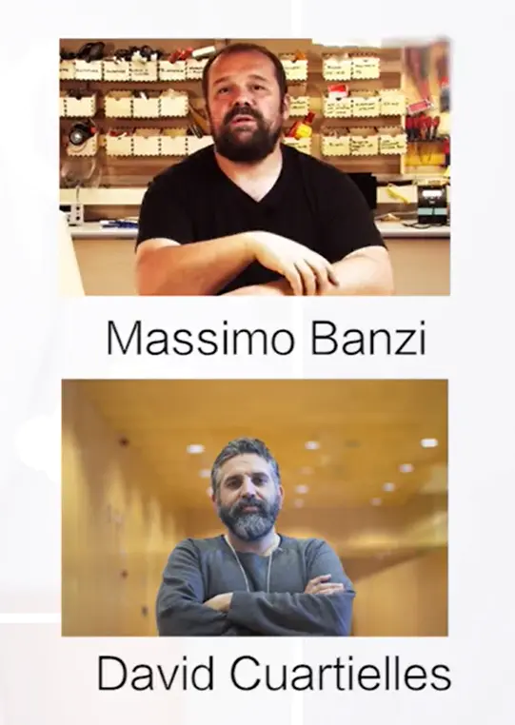
Arduino的起源
2005年，Massimo Banzi是意大利lvrea一家高科技设计学校的老师。
学生要做一些通过计算机控制的艺术项目，但是学生们积极性并不高，因为他们使用的是专业的微控制器开发板，价格昂贵专业性要求高。
西班牙籍芯片工程师David Cuartielles在这所学校做访问学者，他们一起讨论了这个问题。
两人决定设计自己的电路板。
Arduino诞生了。

Slide 25
Arduino的生态发展--开源
Arduino采用Creative Commons（CC）许可，任何人都被允许生产电路板的复制品，还能重新设计，甚至销售原设计的复制品。
经过十几年的发展，Arduino已经在全球已经售出超过100万件，成为了创客运动、开源硬件的标志。
在全球的创客门共同完善与努力下，Arduino形成了硬件、软件完整丰富的开发生态。

Slide 26
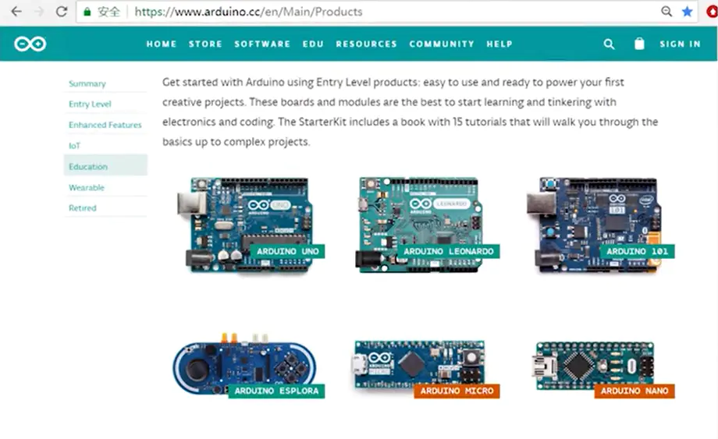
Arduino的生态发展--丰富的硬件平台
官方推出了几十种不同性能、应用的硬件平台。
全球其他开发者自行设计的更是不计其数。

Slide 27
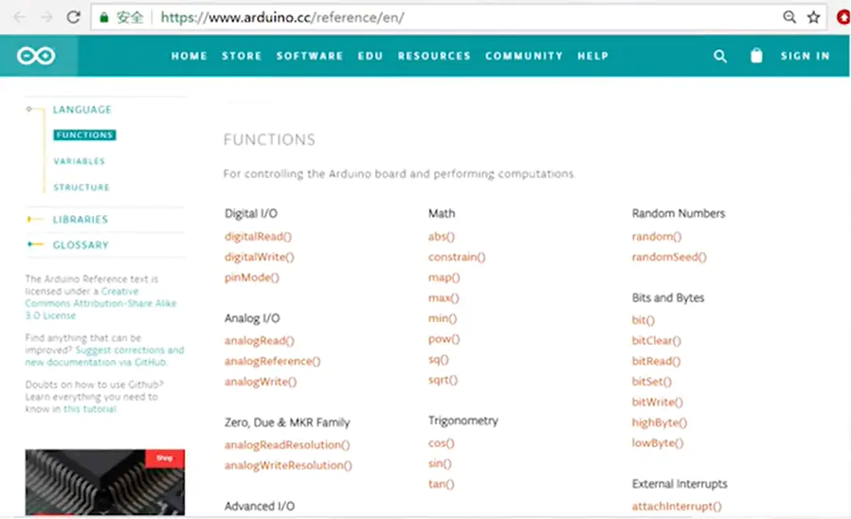
Arduino的生态发展—完善的软件开发资源
丰富完整的代码开发资源
标准化、易于使用、文档详尽

Slide 28
用Arduino能做什么
基于Arduino硬件+软件生态，让不同专业背景的人员更加方便的进行产品设计、原型开发、创意实现
比如说，用Arduino，你可以实现：
您想当邮箱有新邮件时，电话会发出警报通知您吗？
想要一件闪闪发光的绒毛玩具吗？
想要一套按下快捷键就可以进行实验测试蜂鸣器吗？
想为您的儿子自制一个《银河战士》手臂炮吗？
想自制一个心率监测器，将每次骑脚踏车的记录存进存储卡吗？
想过自制一个能在地面上绘图，能在雪中驰骋的机器人吗？
“即使不懂电脑编程，也能用Arduino做出很酷的东西，比如对感测器作出回应，闪烁灯光，还能控制马达” --Massimo Banz

Slide 29
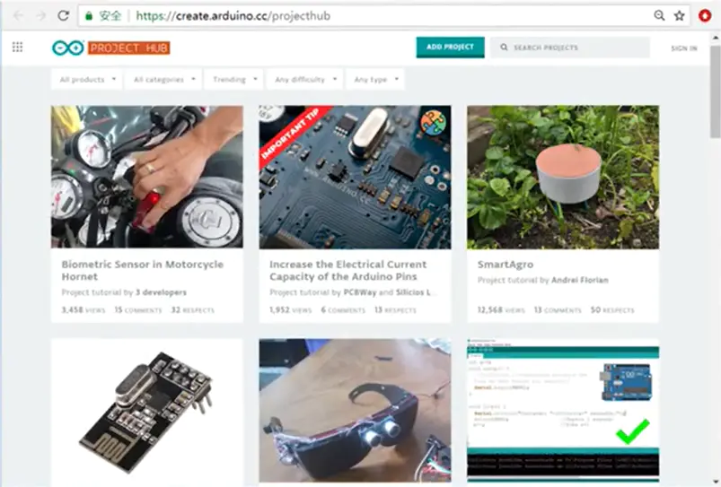
用Arduino能做什么
在Arduino官方网站上，提供了很多项目案例 https://create.arduino.cc/projecthub

Slide 30
为什么选择Arduino
世界上有众多的微处理器和对应的硬件平台，Arduino与他们相比，有以下特点:
廉价。这也是Arduino诞生的主要原因之一，一块最新版的Arduino Board的价格是100多元。开发软件免费。
跨平台。 Arduino IDE能在主流的平台上运行，包括Microsoft，Windows，Linux，Mac OS X。
简单、清晰的编程方式。电子产品的开发者并不都是电子工程师或程序员，他们甚至包括画家和建筑师（他想为自己的家设计能自动开合的百叶窗）。Arduino并没有使用天书一般的汇编语言，或者复杂难懂的C语言，而是创造了另一种简单、清晰的编程语言。经过简单的学习，便能够开始出色的设计。
开源的软件+开放的硬件。让你有机会制造无限量的复制品或者创造“进化版”。全球的创客共同完善，提供了异常丰富的资源、开发示例.

Slide 31
3.3 传感器介绍

Slide 32

视频：传感器是什么？

Slide 33
什么是传感器
传感器一种检测装置，能感受到被测量的信息，并能将感受到的信息，按一定规律变换成为电信号或其他所需形式的信息输出，以满足信息的传输、处理、存储、显示、记录和控制等要求。
能感受规定的被测量并按照一定的规律（数学函数法则）转换成可用信号的器件或装置，通常由敏感元件和转换元件组成。

Slide 34
传感器的作用
单靠人们自身的感觉器官，在研究自然现象和规律以及生产活动中它们的功能远远不够。
传感器是人类五官的延长传感器是获取自然和生产领域中信息的主要途径与手段。
在现代工业生产尤其是自动化生产过程中，要用各种传感器来监视和控制生产过程中的各个参数。

Slide 35
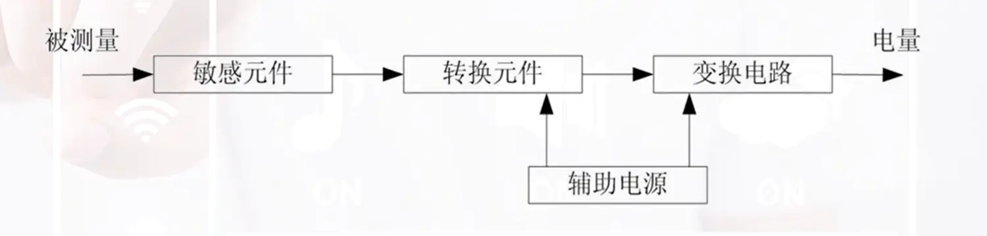
传感器一般由敏感元件、转换元件、变换电路和辅助电源四部分组成。

Slide 36
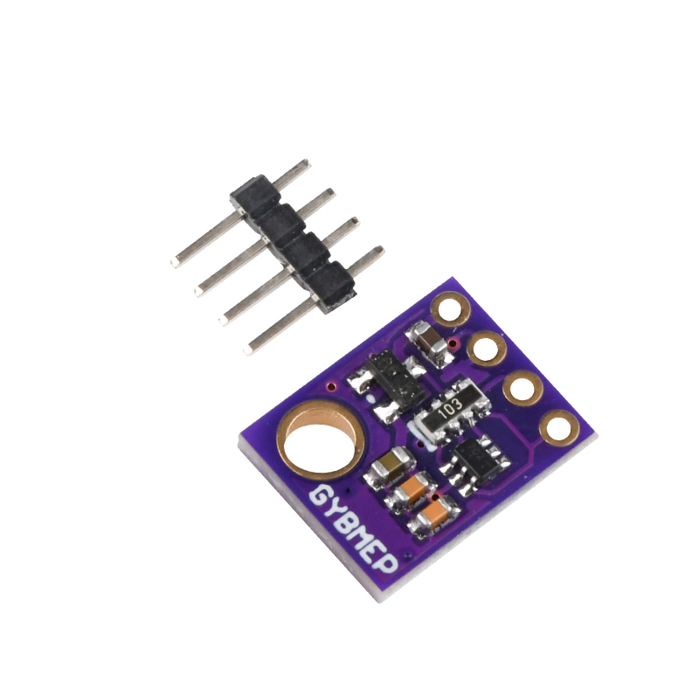
传感器件--温度传感器
监控室内的温度。这个数据将被Arduino采集，并将在室内温度过高的时候提示空调制冷。

Slide 37
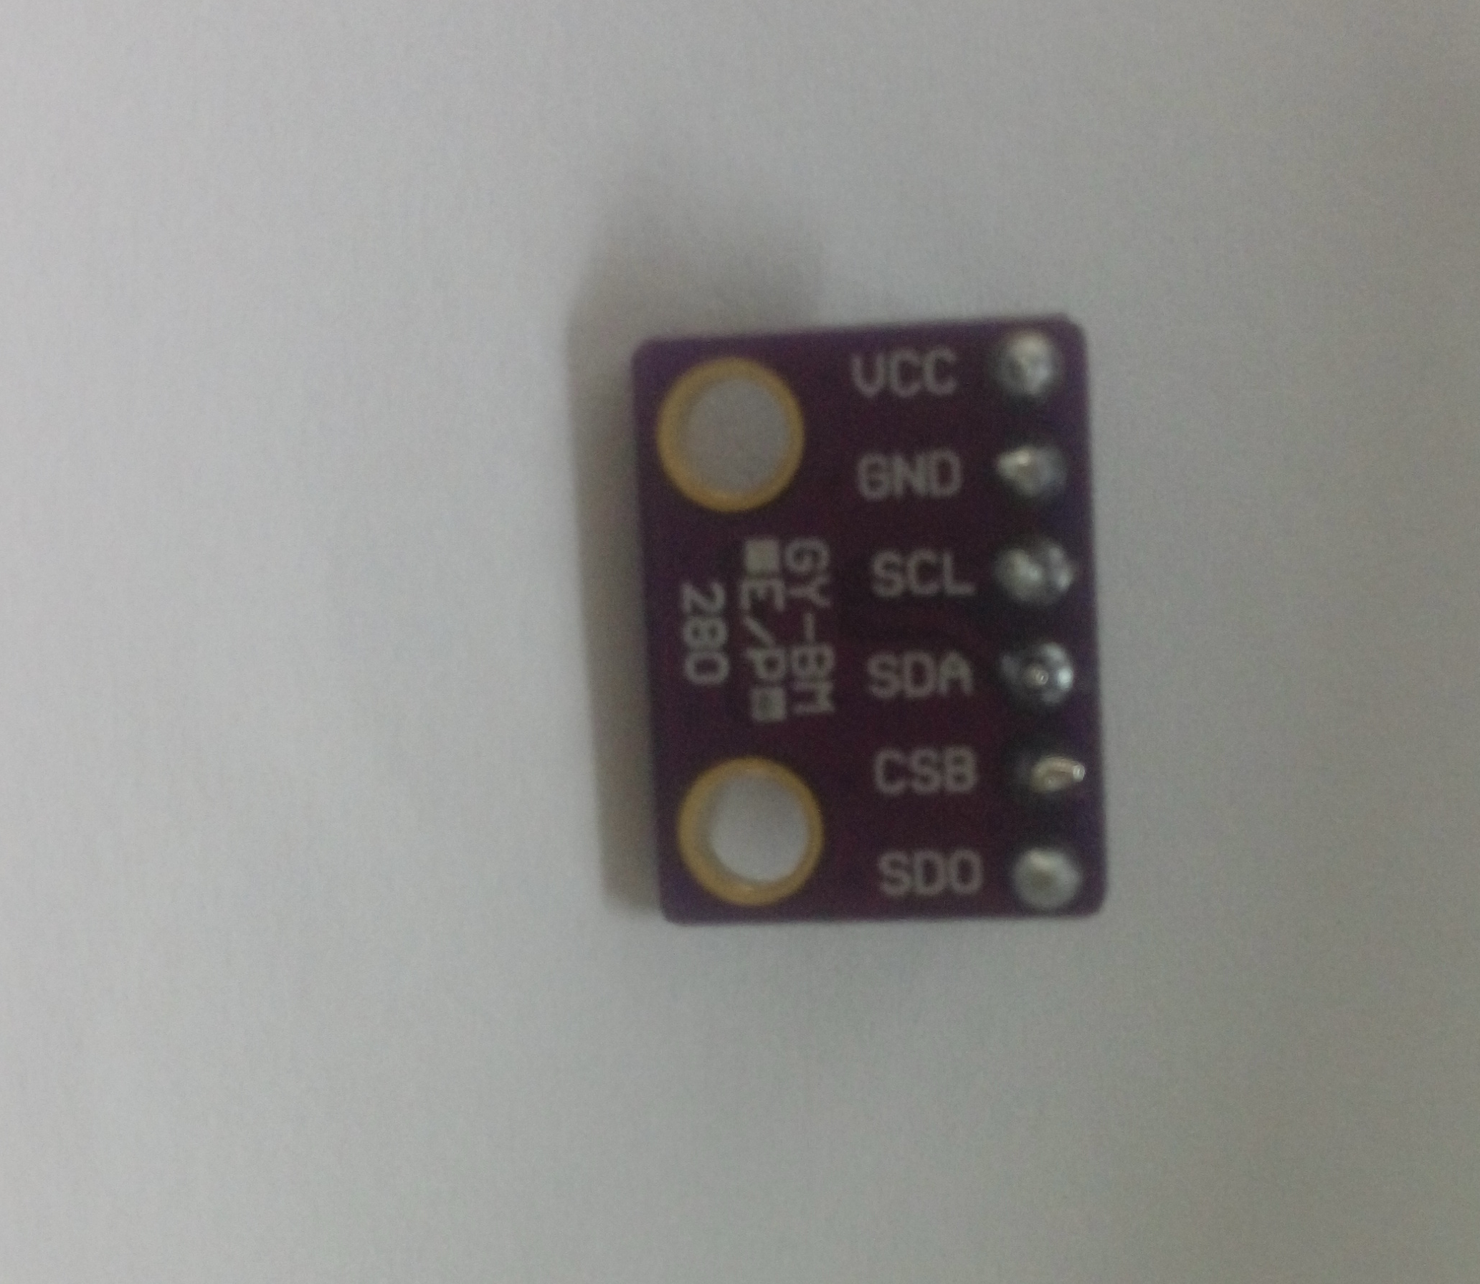
本项目使用的是GY-BM E/P 280作为温度传感器，可感知环境温度和大气压强。
传感器测试范围： 温度：-45℃~+85℃ 大气压强：0~20000hPa（百帕）
Pin1：VCC（3.3V供电）
Pin2：GND
Pin3：SCL（I2C通信模式时钟信号）
Pin4：SDA（I2C通信模式数据信号）
Pin5：CSB（SPI通信模式下用到的引脚，本次没用到，可以悬空）
Pin6：SDO（传感器地址控制位，接GND的时候I2C中器件地址为0xEC，接高电平为0xEC+ 1）

Slide 38
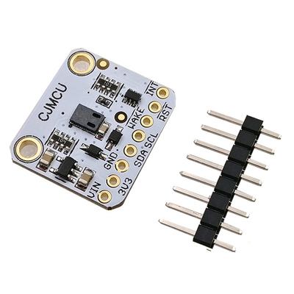
传感器件--空气质量传感器
监测空气的质量，能够在PM2.5数值超过一定的阈值时，开启换气扇通风换气。

Slide 39
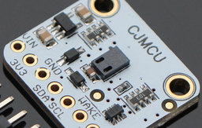
CCS811芯片
本项目使用的是CCS811做为气体传感器，它是一种数字气体传感器，用来检测室内的空气质量，包括二氧化碳（CO2）和广泛的挥发性有机化合物气体（VOCs）。

Slide 40
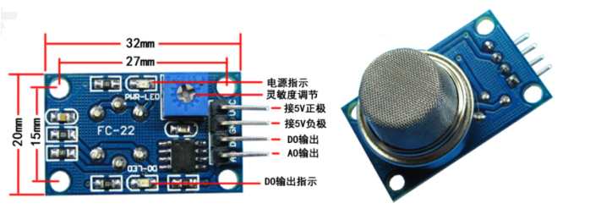
传感器件——可燃气体传感器
监控室内的可燃气体的数量，监控燃气是否泄漏，在超过一定阈值时，蜂鸣器报警，并将报警事件上报云端，开启换气扇通风换气。

Slide 41
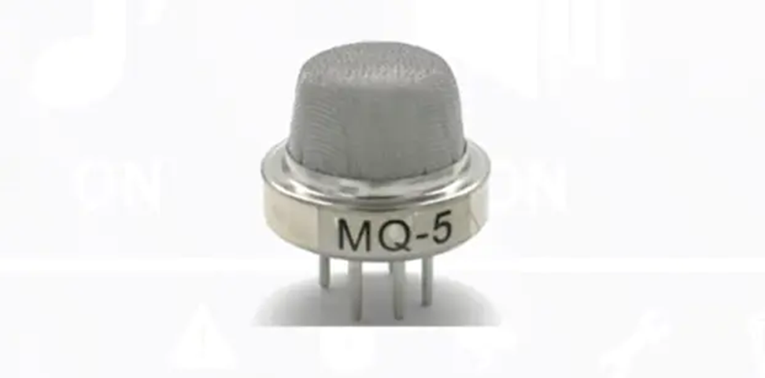
本项目使用的MQ-5是一款可燃气体传感器，它所使用的气敏材料是在清洁空气中电导率较低的二氧化锡（Sno2）。
当传感器所处环境中存在可燃气体时，传感器的电导率随空气中可燃气体浓度的增加而增大。使用简单的电路即可将电导率的变化转换为与该气体浓度相对应的输出信号。
MQ-5传感器对液化气、丙烷、氢气的灵敏度高，对天然气和其它可燃蒸汽的检测也很理想。
这种传感器可检测多种可燃性气体，是一款适合多种应用的低成本传感器。

Slide 42
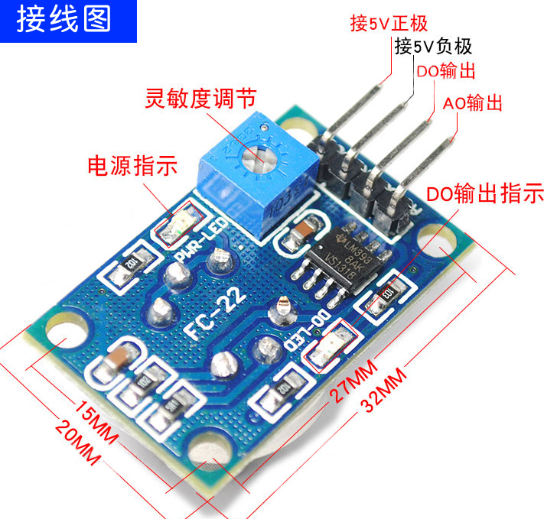
可燃气体传感器子板
可燃气体传感器子板基于MQ-5传感器，增加了电压比较电路，使得传感器有数字量输出。另外还添加了电源指示灯，数字信号输出指示灯等外围电路。
DO输出为TTL电平输出，可直接接单片机。
AO输出模拟量，输出电压为0-5V，浓度越高电压越高。
电位器用于浓度阈值的调节，当浓度高于设定的阈值时，DO输出低电平，指示灯亮。

Slide 43
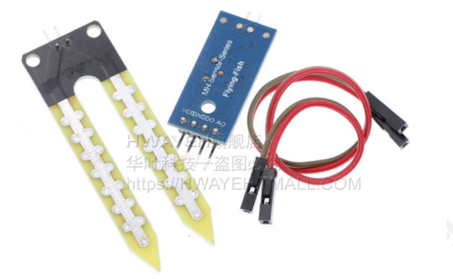
传感器件——土壤湿度传感器
检测土壤的湿度状态。土壤的湿度数值过小时，水泵启动，对植物进行灌溉作业。

Slide 44
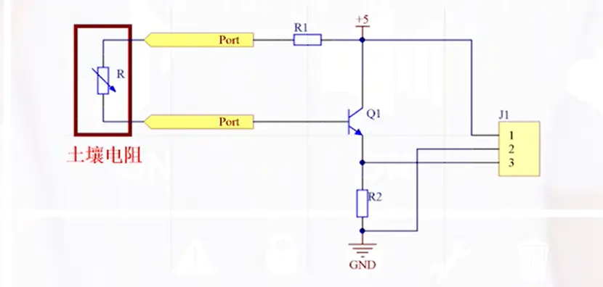
土壤湿度传感器是判断土壤中水分含量的多少来判定土壤的湿度大小。如图所示，当土壤湿度传感器探头悬空时，三极管基极处于开路状态，三极管截止输出为0；当插入土壤中时由于土壤中水分含量不同，土壤的电阻值就不同，三极管的基极就提供了大小变化的导通电流，三极管集电极到发射极的导通电流受到基极控制，经过发射极的下拉电阻后转换成电压。

Slide 45
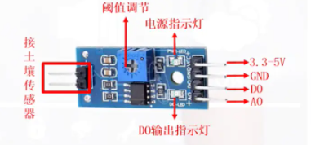
土壤湿度传感器子板
它具有双路输出，分别为模拟量输出和数字量输出
DO输出为TTL电平输出，可直接接单片机
AO输出模拟量，湿度越大电压越高
蓝色电位器可用于阈值的调节，当浓度高于设定浓度时DO输出低电平，DO输出指示灯亮。

Slide 46
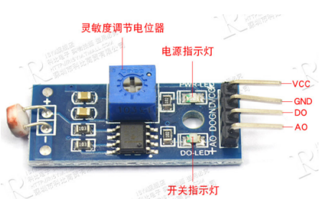
传感器件——光敏传感器
检测外界光的强度，检测结果用于决定窗帘电机开启或者是LED灯的开关。

Slide 47
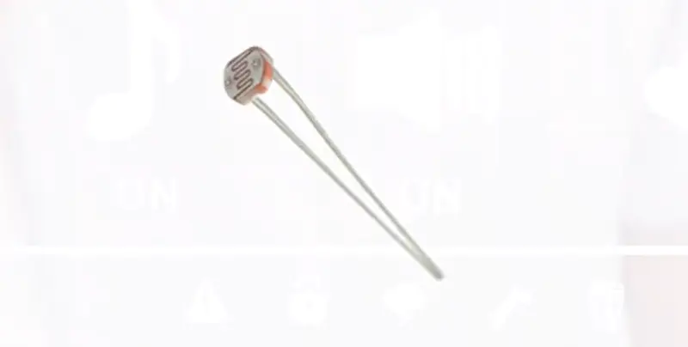
光敏电阻是用硫化隔或硒化隔等半导体材料制成的特殊电阻器，其工作原理是基于内光电效应。光照愈强，阻值就愈低，随着光照强度的升高，电阻值迅速降低，亮电阻值可小至1KΩ以下。光敏电阻对光线十分敏感，其在无光照时，呈高阻状态，暗电阻一般可达1.5MΩ。光敏电阻的特殊性能，随着科技的发展将得到极其广泛应用。

Slide 48
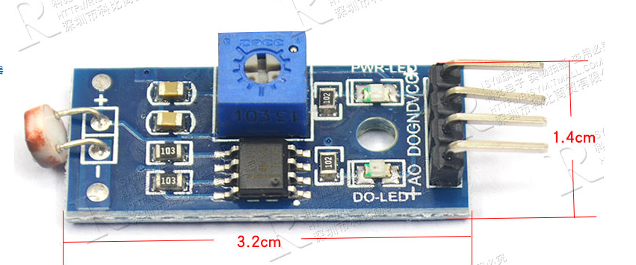
光敏传感器子板
采用灵敏型光敏电阻传感器
比较器输出，信号干净，波形好，驱动能力强，超过15mA
配可调电位器可调节检测光线亮度
工作电压3.3V-5V
输出形式 ：数字开关量输出（0和1）
设有固定螺栓孔，方便安装
使用宽电压LM393比较器

Slide 49
3.4 执行机构介绍

Slide 50
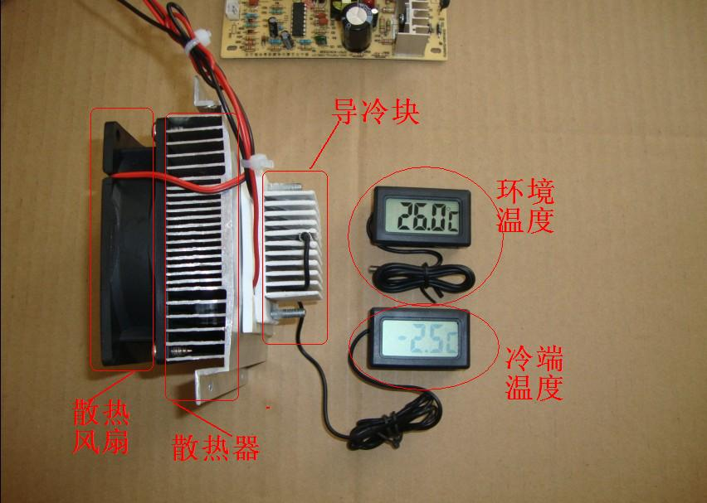
执行机构
空调
采用半导体制冷器实现智慧家居的空调，运行功率大约70瓦。

Slide 51
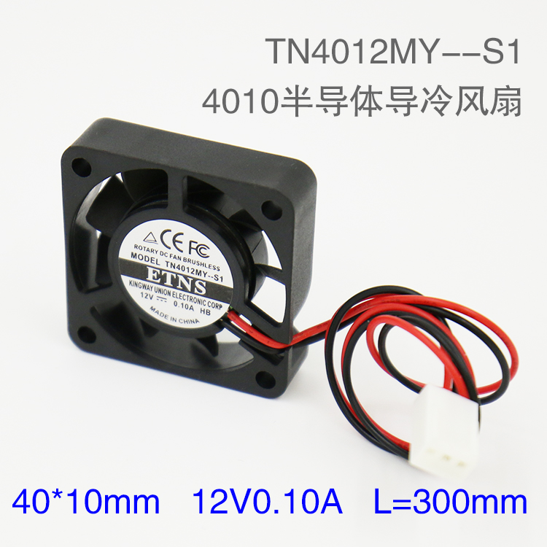
执行机构
换气扇
和PM2.5以及可燃气体报警相关，用于换气。

Slide 52
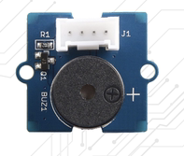
执行机构
蜂鸣器
除了报警功能外，还另外设定了相关的含义：响一声表示上电，响两声表示联网，响三声表示连接到云端成功，成功后才能正常执行传感器逻辑。（已集成到驱动板上）

Slide 53
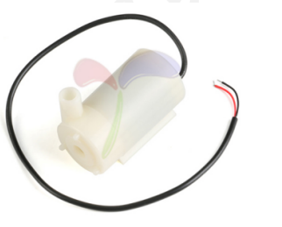
执行机构
水泵
在土壤的湿度数值过小时，用于对植物的灌溉。

Slide 54
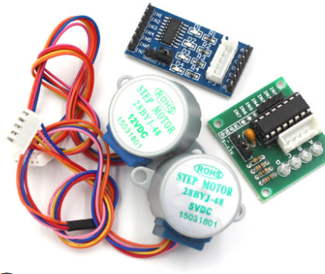
执行机构
窗帘电机
采用直流电机来控制窗帘的开合，可以按照需求控制开启的幅度。

Slide 55
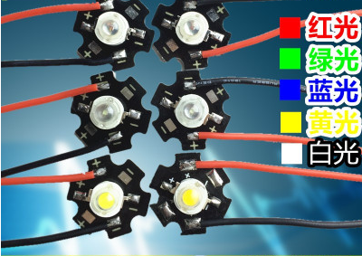
执行机构
LED灯
拥有三路独立的红、绿、蓝LED灯，可以通过PWM调制的方式对每一路LED灯进行调光以及合成不同色彩。

Slide 56
3.4 Wi-Fi通信模块介绍

Slide 57
Wi-Fi是什么
Wi-Fi是无线保真的缩写，Wi-Fi的英文全称为wireless fidelity。
Wi-Fi是一种允许电子设备连接到一个无线局域网（WLAN）的技术，通常使用2.4G UHF或5G SHF ISM射频频段。
Wi-Fi是一个无线网络通信技术的品牌，由Wi-Fi联盟所持有。目的是改善基于IEEE 802.11标准的无线网路产品之间的互通性。

Slide 58
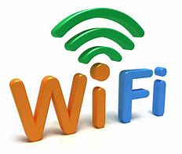
为什么用Wi-Fi
无线电波的覆盖范围广。可以实现较大区域的覆盖。
传输速度比较快，符合个人和社会信息化的需求。
无须布线。Wi-Fi最主要的优势在于不需要布线，可以不受布线条件的限制。

Slide 59
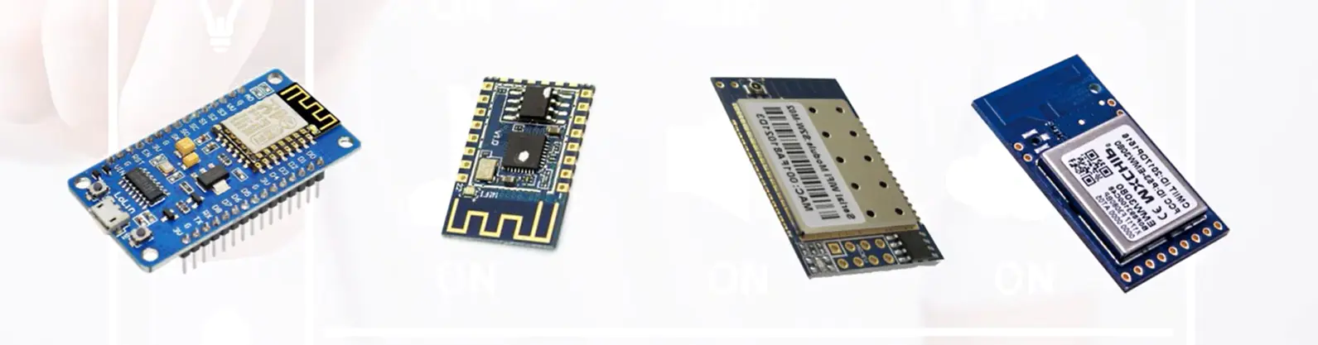
什么是Wi-Fi模块
Wi-Fi模块内置无线网协议IEEE802.11b.g.n协议以及TCP/P协议栈。
传统的硬件设备嵌入Wi-F模块可以直接利用Wi-Fi联入互联网，是实现无线智能家居、M2M等物联网应用的重要组成部分。

Slide 60
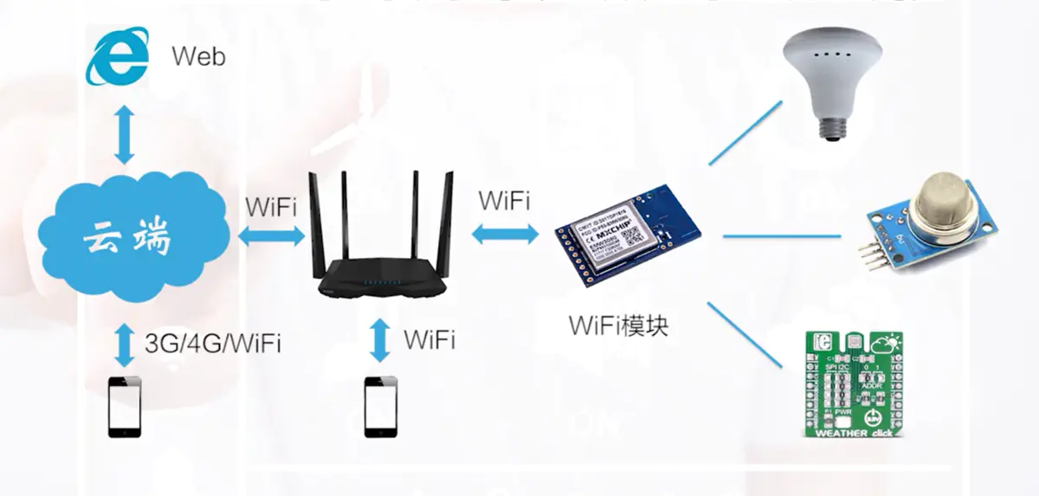
Wi-Fi在物联网场景中的应用

Slide 61
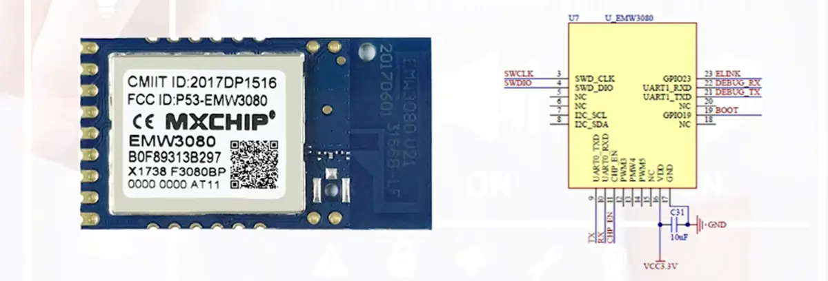
Wi-Fi模组--EMW3080模块
本项目使用的EMW3080是上海庆科（MXCHIP）推出的嵌入式Wi-Fi模块，最高主频133MHz，内置256KB SRAM，2M FLASH，3.3V单电源供电。
应用场景：智能家居/家电、智能照明、智能安防、医疗保健
硬件接口：UART，SPI，I2C、PWM，GPIO，等。

Slide 62
EMW3080运行MiC03.0物联网操作系统，支持Micoder 1.0开发系统，通过MiCO集成的TCP/IP协议栈、多种安全加密算法、庆科EasyLink/阿里Alink1.1/Joinlink 3.0/华为Hilink/中移动One Net/国美Gome/苏宁等多种智能配网，以及海外亚马逊AWS/Ayla/微软/IBM/Google/Apple HomeKit等各类智能云端接入协议，向用户直接提供快速、稳定、安全的端到云连接。

Slide 63
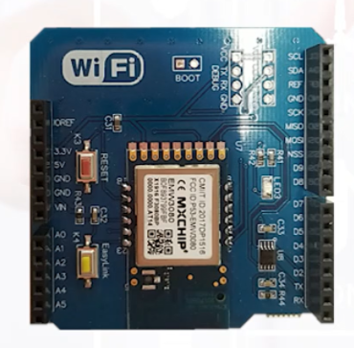
Wi-Fi模组-- Wi-Fi通信子板硬件构成
可通过排针插到开发板上，使用非常便捷。
外围电路引出了RESET按键和EasyLink按键（用于启动Wi-Fi模块配网模式），设置了LED指示子板的运行情况。

